Slide 1
Dijagram aktivnosti i klasa Programsko inženjerstvo
mr. sc. Marko Pršić, dipl. ing. rač.

Slide 2
Sadržaj
Dijagram aktivnosti
Dijagram klasa

Slide 3
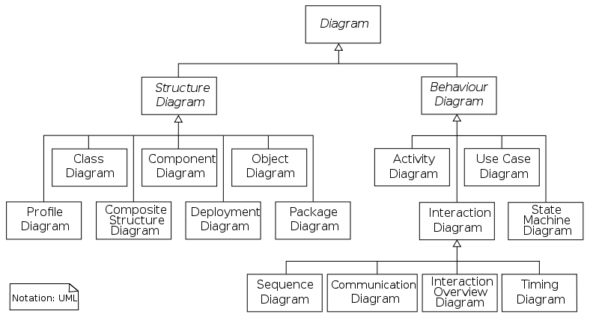
UML Dijagram aktivnosti (Activity diagram)

Slide 4
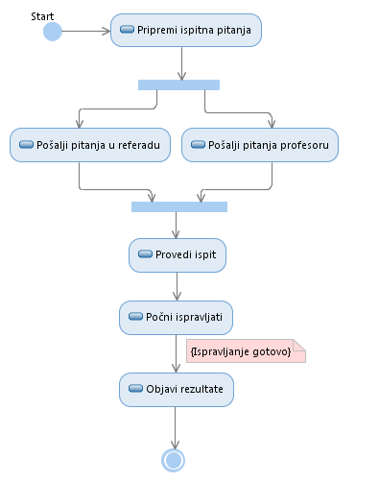
UML Dijagram aktivnosti (Activity diagram)
Definicija:
Dijagram aktivnosti prikazuje slijed aktivnosti (poslovnog procesa, radnog toka, procedure).
Pojedina aktivnost u dijagramu prikazana je kao zaobljeni pravokutnik:
Početak se prikazuje ispunjenim krugom, dok završetak ima opisanu dodatnu kružnicu:
Pripremi ispitna pitanja

Slide 5




UML Dijagram aktivnosti (Activity diagram)
Ostali elementi:
Grananje toka aktivnosti – alternativni tok („Decision node”)
Spajanje alternativnog toka u glavni tok („Merge node”)
Slanje signala u drugi tok
Prihvaćanje signala iz drugog toka
Grananje toka aktivnosti u konkurentni tok
Spajanje 2 konkurentna (paralelna) toka
Akcija koja poziva drugu aktivnost (tok)

Slide 6
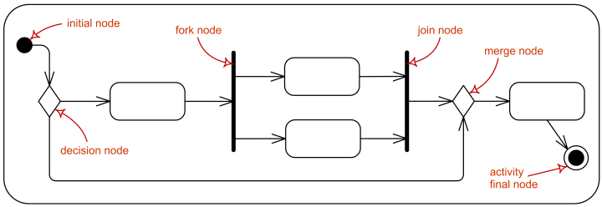
UML Dijagram aktivnosti (Activity diagram)
Apstraktni primjer:

Slide 7
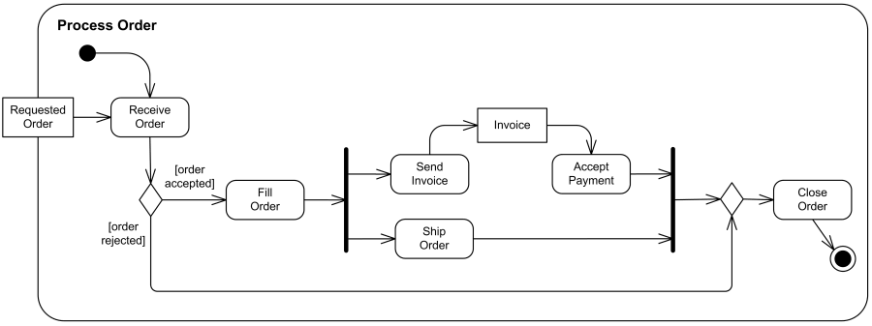
UML Dijagram aktivnosti (Activity diagram)
Stvarni primjer:
Izvor: http://www.uml-diagrams.org/activity-diagrams-controls.html

Slide 8
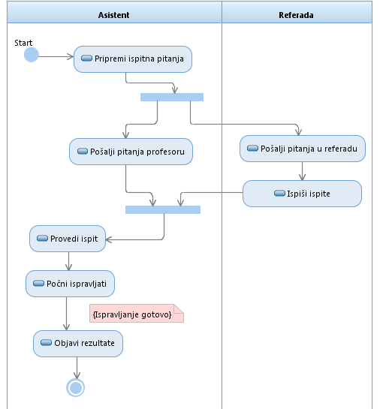
UML Dijagram aktivnosti (Activity diagram)
Swimlanes:
Dijagram aktivnosti može prikazati i trake (engl. swimlanes) kojima se dijagram dijeli na cjeline, npr. prema sudionicima koji izvršavaju aktivnosti.

Slide 9
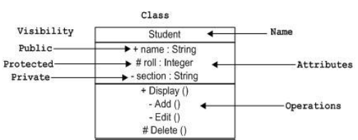
UML Dijagram klasa (Class diagram)
Definicija:
Dijagram klasa je strukturni (statički) dijagram koji prikazuje strukturu sustava korištenjem klasa, njihovih operacija i atributa te međusobnih relacija (nasljeđivanje, sakupljanje i asocijacija).
Reprezentacija klase unutar dijagrama:
Tokom razvojnog procesa moguće je unaprjeđivati dijagram klasa od vrlo generalnih (konceptualnih) do detaljnih (omogućuju generiranje podatkovnog modela i programskog koda)

Slide 10
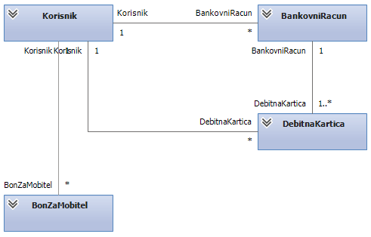
UML Dijagram klasa (Class diagram)
Primjena 1:
Modeliranje poslovne domene – definiranjem bitnih pojmova (objekata) te relacija među njima
Bitno je u inicijalnog fazi (analiza), radi uspostavljanja zajedničkog poslovnog konteksta.

Slide 11
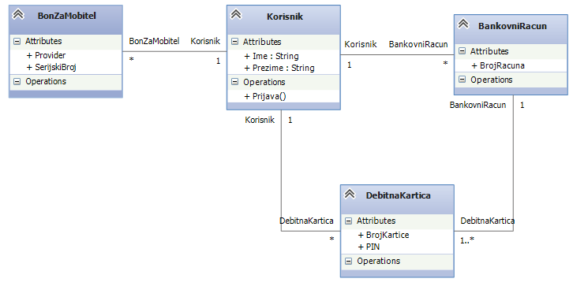
UML Dijagram klasa (Class diagram)
Primjena 2:
Detaljno modeliranje klasa (s pripadnim atributima i operacijama) te relacija među njima.
Bitno je u fazi detaljnog dizajna informacijskog sustava.
Moguća izrada programskog koda i/ili modela baze podataka!

Slide 12
UML Dijagram klasa (Class diagram)
Generalizacija:
Veza između bazne ili izvedene klase; sučelja i klase

Slide 13
UML Dijagram klasa (Class diagram)
Asocijacija:
Dvosmjerna veza između klasa + multiplikativnost

Slide 14
UML Dijagram klasa (Class diagram)
Stereotip:
mehanizam proširivanja UML-a
uobičajeno se koristi kako bi definirao ili pojasnio namjenu elementa modeliranja. Zapisuje se korištenjem dva znaka veće i manje (« i »)
npr. <<class>>, <<interface>>, <<abstract>>, …

